Slide 1
Information från Svenska ESF-rådet
Övervakningskommittén
Mikael Sandström 251008
Notes:
Rubrik
Typsnitt ska alltid vara: Trebuchet MS Fet i rubrik
Max två rader (ca 45 tecken)
Underrubrik
Typsnitt ska alltid vara: Trebuchet MS (ej fetad)
Max två rader (ca 65 tecken)
Generellt om bilder
Använd gärna bilder och grafik för att lätt upp presentationen – ett riktmärke är var femte slide är med en bild.

Slide 2
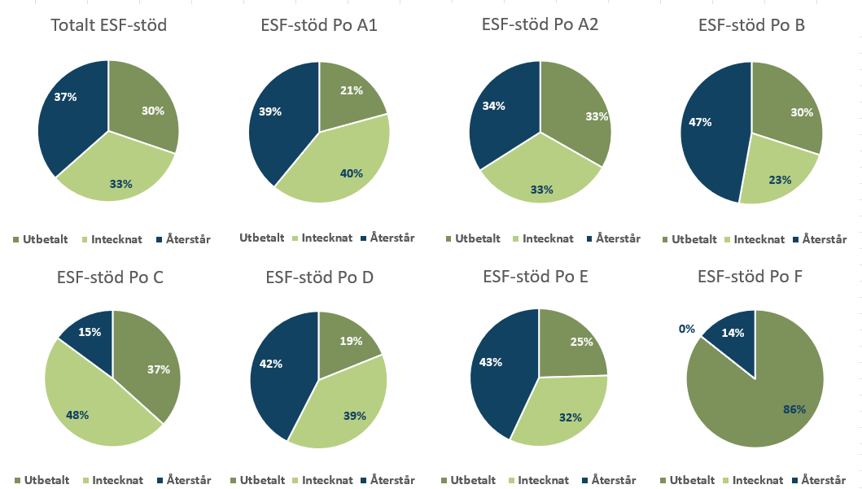
Beslutat och utbetalt av total ram 2025-09-30 (växelkurs 10,50 SEK/EUR)
Notes:
Totalt är 63 procent av tillgängliga medel inom totalramen intecknade och 30 procent även utbetalda, men det varierar mellan olika programområden.
Längst har vi kommit inom programområde F där 86 procent av totalramen för programperioden har intecknats och betalats ut, samt programområde C, med 85 procent intecknat, varav 37 procent utbetalat.
Programområde A1 som gick trögt i början har nu nästan hunnit i fatt A2 tack vare informationsinsatser som genomförts. Även programområde D börjar hinna i fatt och ligger nu på 58 procent.
Just nu är det programområde B och E som ligger lägst, men även de har beviljat minst 50 procent av ramen och har stora utlysningar under hösten.
När det gäller utbetalningar är det programområde A1 och D som ligger sämst till med 21 respektive 19 procent av ramen utbetald.

Slide 3
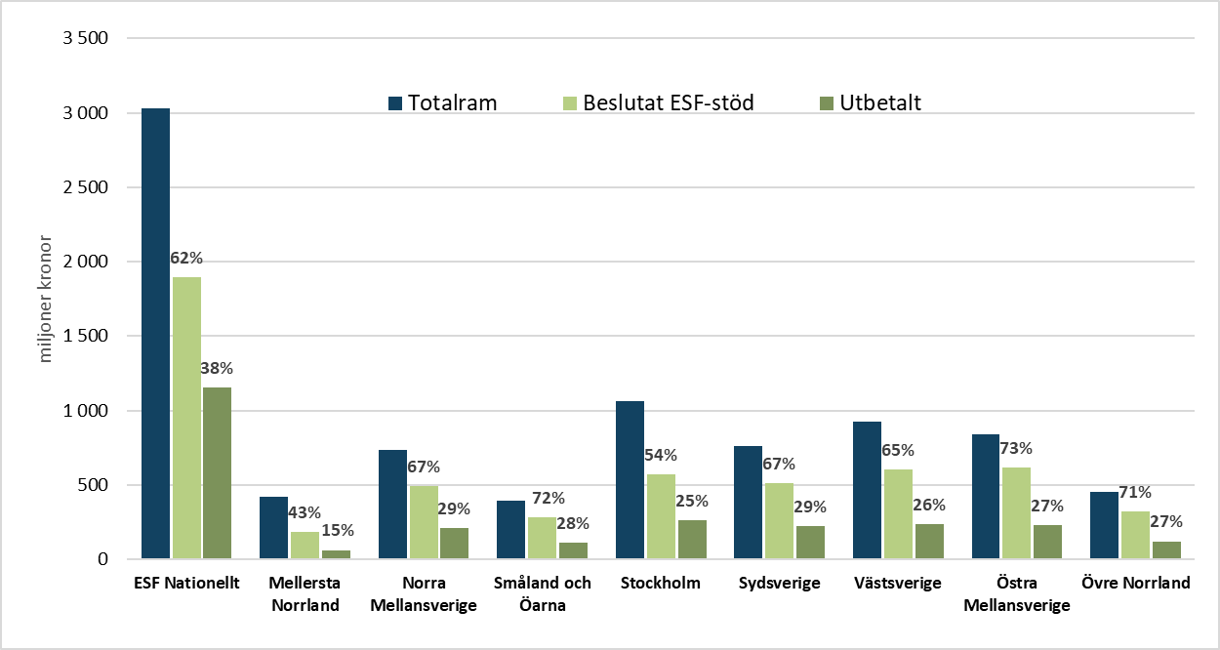
Beslutat och utbetalt av total ram 2025-09-30 (växelkurs 10,50 SEK/EUR)
Notes:
Åtta av nio regioner tagit beslut om minst halva totalramen för sin region. Mellersta Norrland är de som beslutat om lägst andel av sin ram, endast 43 procent.
Att den nationella enheten ligger högre än de övriga vad gäller andel utbetalt beror till del på att hela programområde F (Fast Care), som redan är avslutat, räknas in här.
Nationella
Stor del öppna fortfarande
A1 - 3 öppna utlysningar
A2 - 1 öppen utlysning
PoB - 1 öppen utlysning (men säker få in belopppet)
Po C - lyst ut 30 mkr - fått in 40 mkr
PoE - 2 öppna utlysningar
Övre Norrland
Emma var inte med på ledningsgruppen.
Mellersta Norrland
6 utlysningar. A1, A2 och 2 D, samt förstudier inom A1 och D
Har fått in 17 ansökningar men enbart totalt 60 mkr. Lyste ut 144 mkr.
Fem utlysningar totalt. Inom POA1, POA2 och POD, samt förstudier inom POA1 och POD.
Norra Mellansverige
Tre utlysningar A1 och A2 samt en A1 för grön omställning
A1 översökta. A2 marginellt under det utlysta beloppet.
Stockholm
Två utlysningar A1 och A2 - Översökt i båda
Östra mellansverige
Två utlysningar A1 och A2 - Inte översökt - strax under det utlysta beloppet
Västsverige
A1 - (GBER mot Transport) 20 mnkr utlyst / 7 mnkr ansökt. (1 ansökan)
A1 - Kompetensutveckling för sysselsatta 45 mnkr utlyst / 33,7 ansökt (5 ansökningar)
A2 - Underlätta inträde på arbetsmarknaden 60 mnkr utlyst / 102 mnkr ansökt (7 ansökningar)
Småland och öarna
Två utlysningar A1 och A2 - 200 % översökta i båda
Dock inte mycket pengar
Syd
A1 - 2 utlysningar varav en GBER (Den allmänna grupp­undantags­förordningen för statsstöd)
A1 - översökt
Inger GBER
A2 - 1 utlysning fick in ansökningar på utlyst belopp

Slide 4
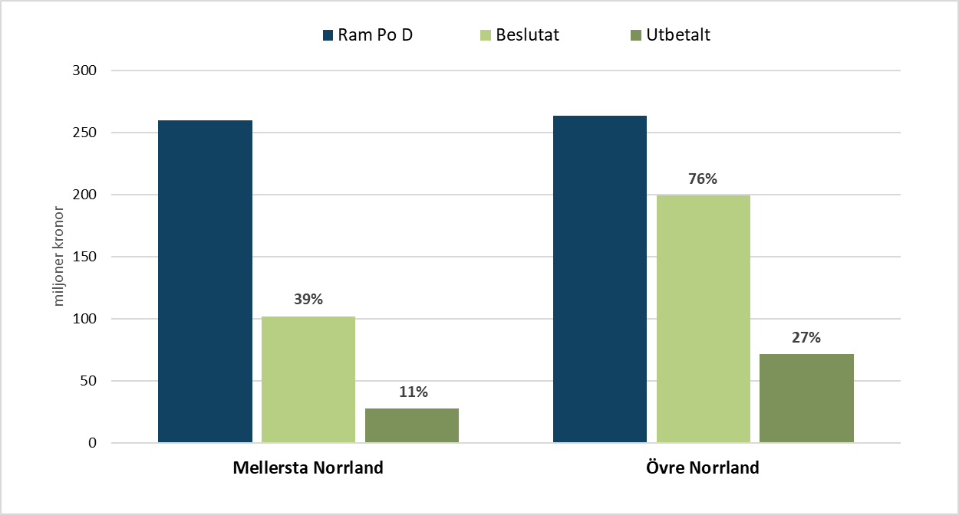
D - Beslutat och utbetalt av ramen 2025-09-30 (växelkurs 10,50 SEK/EUR)
Notes:
Som framgår av diagrammet är det stor skillnad på utfallet i Övre respektive Mellersta Norrland. Övre Norrland går riktigt bra, medan Mellersta Norrland har svårigheter att få intresse för utlysningarna.
Totalt sett når man målet för antal projekt, men projekten är mindre än förväntat.

Slide 5
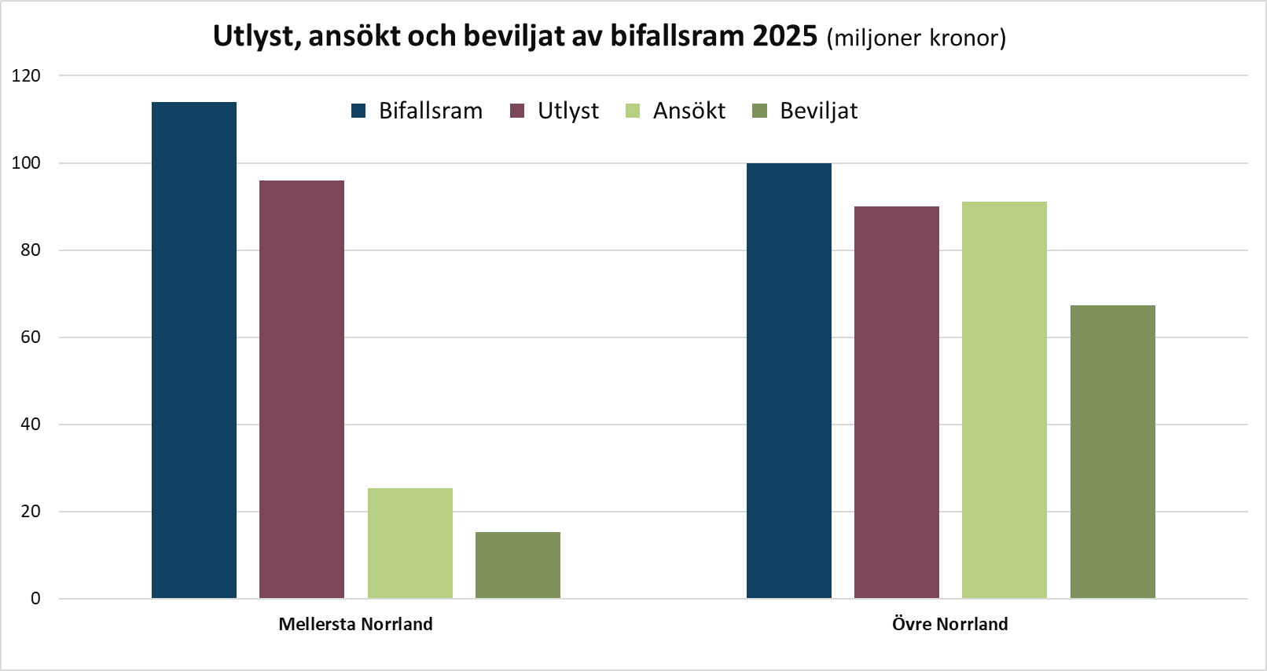
D – Utlyst och beslutat av bifallsram 2025 per region
Notes:
PER
Svagt intresse för utlysta medel i Mellersta Norrland. Betydligt bättre i Övre Norrland.

